Slide 1
ندوة التعلم الإلكتروني ودوره في بناء رأس المال البشري
دور التعلم الإلكتروني في تعزيز التعلم الجامعي
د. سعيد بن محمد العمودي
عميد التطوير الأكاديمي – جامعة الملك فهد للبترول والمعادن
25 ربيع الأول 1434هـ

Slide 2

التعليم العالي والتنمية الاجتماعية والإقتصادية
يسهم التعليم العالي في التنمية الاجتماعية والاقتصادية من خلال مهامه الرئيسية والتي تتمثل في:
  تأهيل الكوادر البشرية (من خلال التعليم)
  بناء قواعد المعرفة (من خلال البحث وايجاد المعرفة)
  نشر واستخدام المعرفة (التفاعل مع المستفيدين وتطوير ونقل التقنية)
  صيانة المعارف (حفظ ونقل المعرفة إلى الأجيال)
  Economic Co-operation and Development (OECD 2008)

Slide 3
الفوائد التعليمية للتعلم الإلكتروني
  كثير من المنافع التعليميه لا يمكن ان تتحقق من خلال التعليم التقليدي ويمكن للتعلم الالكتروني تحقيقها وتشمل
  تحسين جودة التدريس من خلال المحاكاة والتشبيه
  التعلم التعاوني والتواصل الشبكي بين الطلاب والاساتذة والطلاب بين بعضهم
  المرونة في التعلم في أي وقت ومن أي مكان

Slide 4
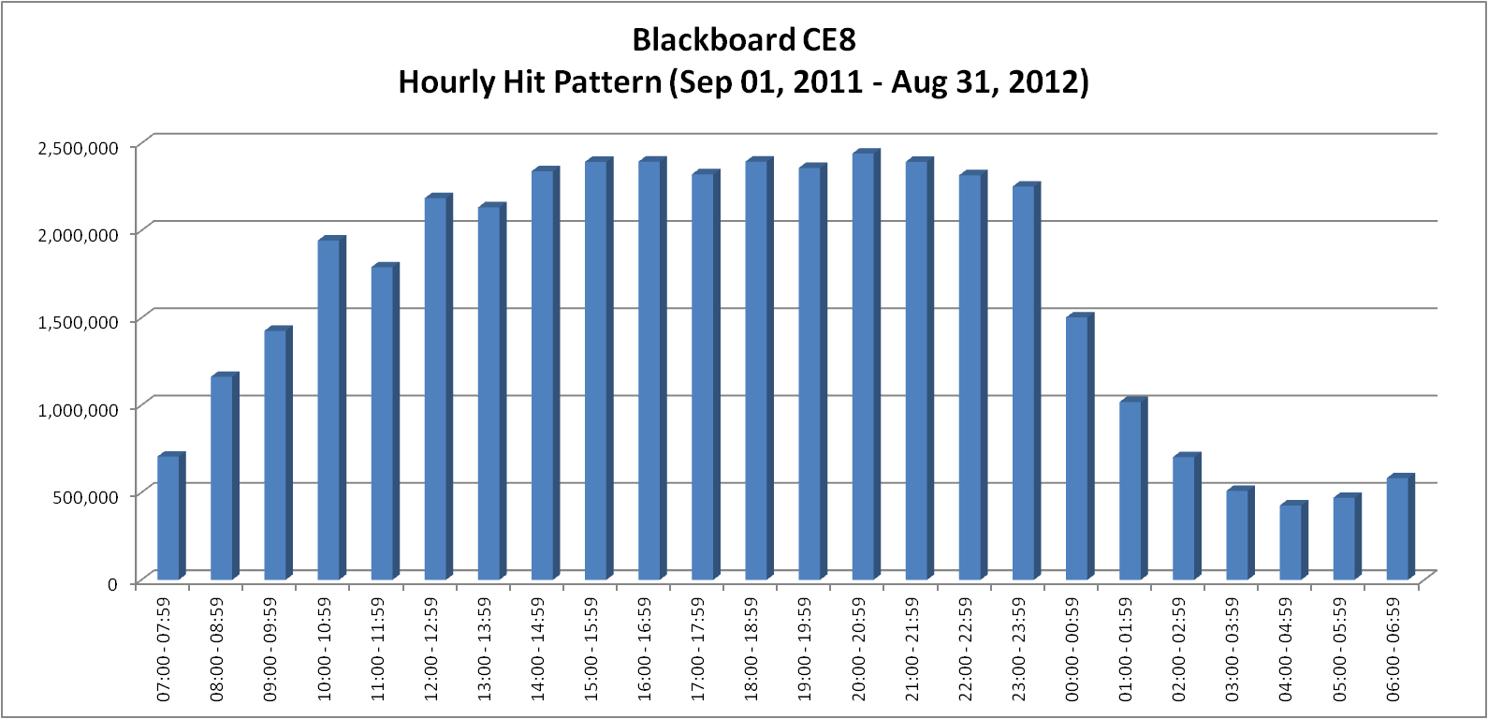
التعلم خارج وقت الصف الدراسي

Slide 5
فوائد تعليمية أخرى للتعلم الإلكتروني
  اتاحة فرص أكبر للتعليم الجامعي
  تعزيز التعلم من خلال التواصل والتعاون في التدريس مع الخبراء في الصناعة والأساتذة من جامعات أخرى
  المساعدة في اكساب المتعلمين مهارات التعلم الذاتي
  اتاحة المجال للمعلمين للتعرف على عملية تعلم الطالب ومن ثم تحسين العملية التعليمية

Slide 6
التعلم الإلكتروني في التعليم العالي
  أظهرت دراسة لـ 2800 مؤسسة تعليمية من مؤسسات التعليم العالي في الولايات المتحدة أن 30% من الطلاب في الولايات المتحده الامريكيه يدرس على الأقل مقررا واحدا عبر الشبكة في عام 2011.
Changing Course: Ten Years of Tracking Online Education in the United States”, I. Elaine Allen & Jeff Seaman, January 2013. (Babson, Pearson, Sloan-C)

Slide 7
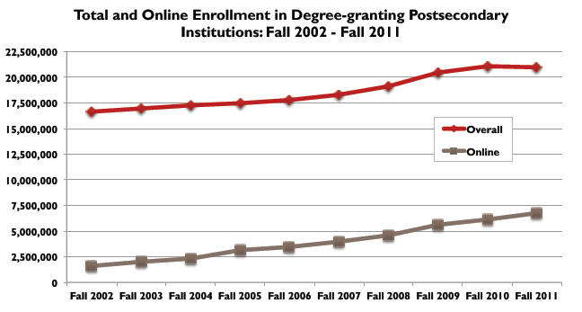

Slide 8
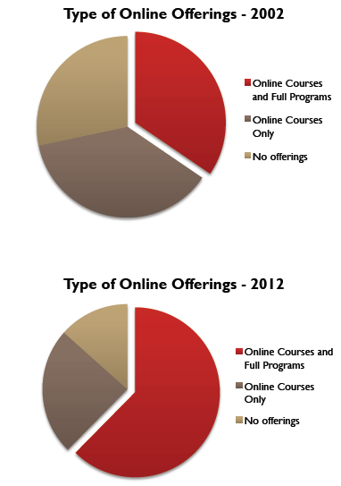

Slide 9
التعلم الإلكتروني في التعليم العالي
  ان خدمات الشبكات الاجتماعيه (مثل الفيس بوك، واليوتيوبب، التويتر وجوجل بلس، ولنكدن الخ) في انتشار واسع وشعبيه كبيرة خاصه في اوساط الجيل الحالي من الشباب و الطلاب
  اظهرت الدراسات الاستقصائيه ان 80% من مؤسسات التعليم العالي تطبق التعلم المزيج والذي يعني الدمج بين طرق التدريس التقليديه وجها لوجه في الصف الدراسي بانشطه وطرق تعلم عبر التعلم الشبكي

Slide 10
التعلم الإلكتروني في التعليم العالي
  انشاء الجامعات الافتراضيه لتقديم برامج تعليميه عبر الشبكة العنكبوتية

Slide 11
التعلم الإلكتروني والتعليم المستمر
  يتيح التعلم الإلكتروني المجال للتعليم المستمر عبر الموارد التعليمية المفتوحة وخصوصا تلك التي تقدم من الجامعات
  مبادرة MIT في التعلم المفتوح والتي قامت بإتاحة المواد التعليميه الخاصه بمقررات المرحله الجامعيه والعليا (أكثر من 2000 مقرر) عبر الشبكه العنكبوتية للجميع منذ عام 2002م
  انضمام العديد من الجامعات إلى هذه المبادرة

Slide 12

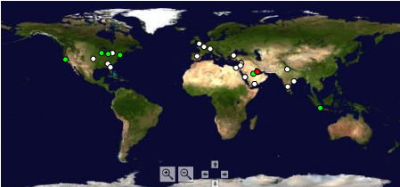

Slide 13
التعلم الإلكتروني والتعليم المستمر
  توفر اكاديميه خان مجانا وعبر الشبكه العنكبوتية محاضرات موارد تعليمية مفتوحة لمواضيع عده تشمل الرياضيات، التاريخ، العنايه الصحية، الطب، الماليه، الفيزياء، الكيمياء، الاحياء، الفلك، الاقتصاد، الكون، الكيمياء العضويه، التربيه الوطنيه الامريكيه، تاريخ الفنون، الاقتصاد الدقيق وعلم الحاسوب. وقد قدمت اكادميه خان ما يقارب من 227 مليون درس.

Slide 14
التعلم الإلكتروني والتعليم المستمر
  المقررات الإلكترونية الضخمه المفتوحه (MOOC) وتتيح هذه المقررات التعلم من كبرى الجامعات من غير اشتراط ان يكون الطالب منتظما في الجامعة
  ومن امثله هذا مقرر الدوائر الكهربيه والالكترونيات المقدم من قبل MITx (احد الجامعات المشاركه في المشروع) حيث سجل في هذا المقرر اكثر من 150000 طالب من اكثر من 160 دولة.

Slide 15
التعلم الإلكتروني والتعليم المستمر
  المقررات الإلكترونية الضخمه المفتوحه (MOOC) وتتيح هذه المقررات التعلم من كبرى الجامعات من غير اشتراط ان يكون الطالب منتظما في الجامعة
  ومن امثله هذا مقرر الدوائر الكهربيه والالكترونيات المقدم من قبل MITx (احد الجامعات المشاركه في المشروع) حيث سجل في هذا المقرر اكثر من 150000 طالب من اكثر من 160 دولة.

Slide 16
ختاما
  هناك دلالات واضحة على دور التعلم الإلكتروني في تعزيز التعليم في الجامعات واتاحة فرص كبيرة للتعلم المستمر والذي بدوره يسهم في بناء رأس المال البشري
  مازال هناك بعض التحديات أمام التعلم الإلكتروني والتي تحتاج إلى مراجعة.

Slide 17
شكراً

